Slide 1

Reunión Nacional Académica 2018
Silao, Guanajuato Septiembre 2018

Slide 2
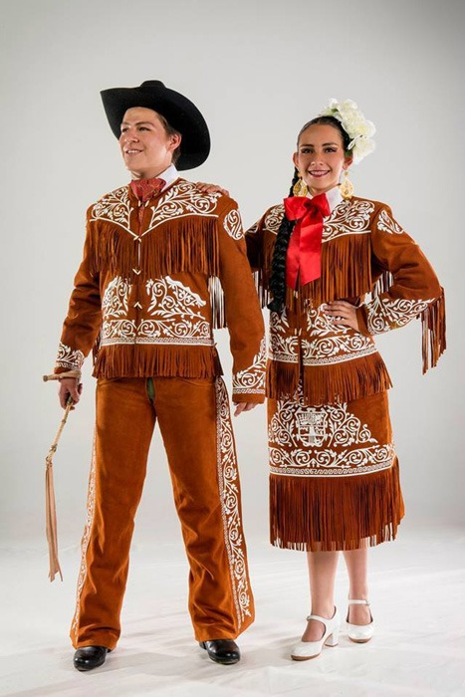

Cuera tamaulipeca
Es originaria de Cd. Tula, Tamaulipas
Está elaborada a partir de piel de becerro o gamuza de venado, con grabados en piel de color blanco y flores
Proviene de un traje llamado cotón que era utilizado por los vaqueros para protegerse de las ramas y espinas

Slide 3
Dirección de Operación Educativa
Departamento de Formación
Y Desarrollo

Slide 4
La formación en Tamaulipas se desarrolla permanentemente:
Inducción 4 horas
Valores
Ámbito territorial
Inicial
Metodología del MEVyT
Materiales educativos
Continua
Módulos de mayor dificultad
Ejes básicos
Antecedentes
Compromisos
Forma de evaluación
Acompañamiento pedagógico
Ejes diversificados
Desarrollo de competencias
Educación tecnológica

Slide 5

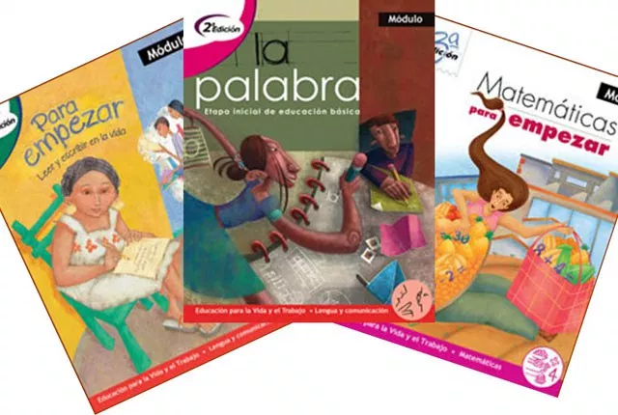
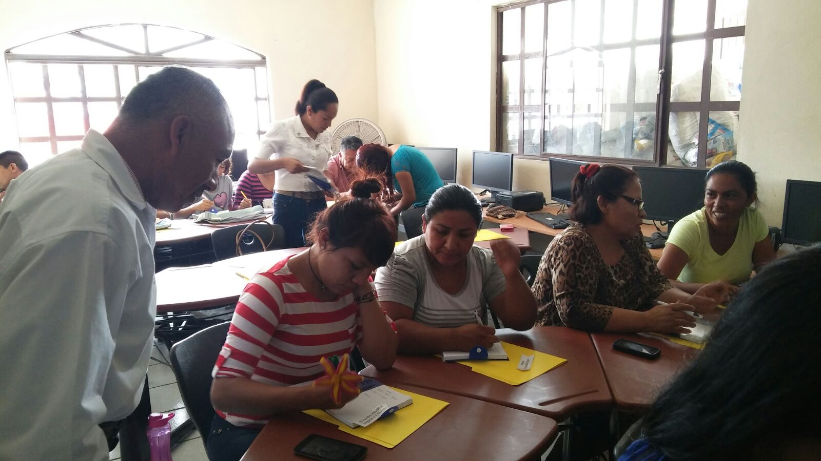
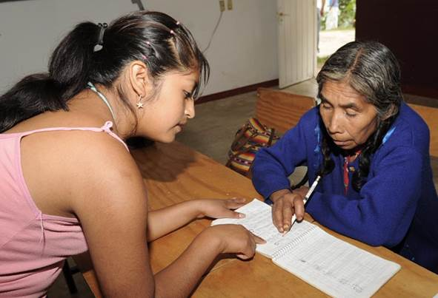
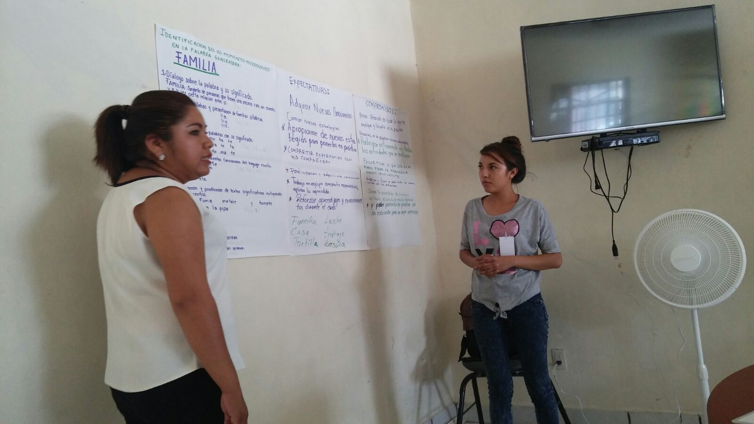
Hallazgos de la formación
Debilidades
1)Poca disponibilidad de tiempo
2)Escases de módulos
3)Perfiles bajos en zonas rurales
4)Personas con problemas de aprendizaje
FORTALEZAS
1)Asesores formados en Diplomados
2)Asesores comprometidos con el Instituto
3)Motivan a los educandos
4)Los apoyan al momento de presentar exámenes

Slide 6
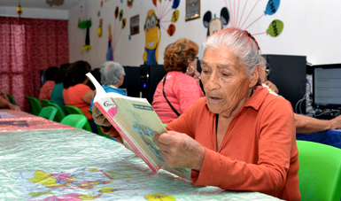
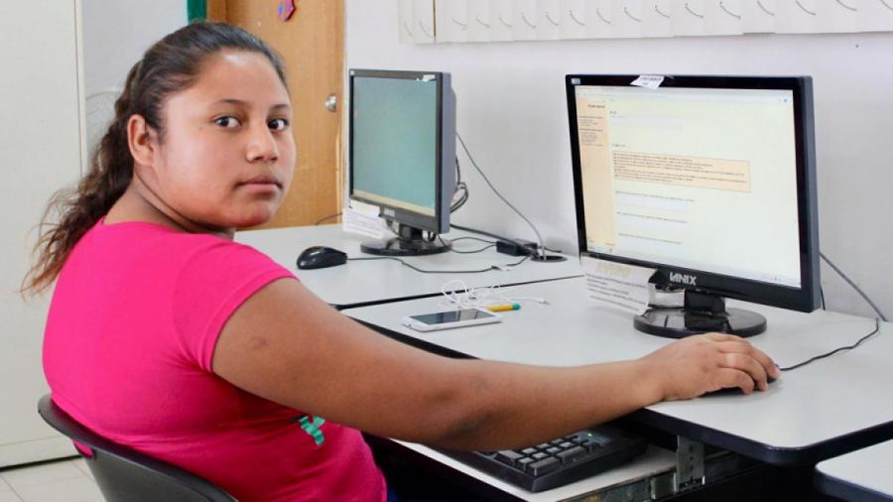
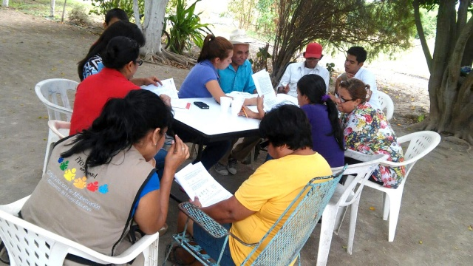
Pedagógicas
Todo lo relacionado con lo educativo que nos trasmite aprendizajes
Operativas
Espacios lugares horarios círculos de estudio plazas comunitarias escuela bibliotecas
Comunicación
Ambiente grupal para fomentar los círculos de estudio
Dimensiones del Proceso Educativo

Slide 7

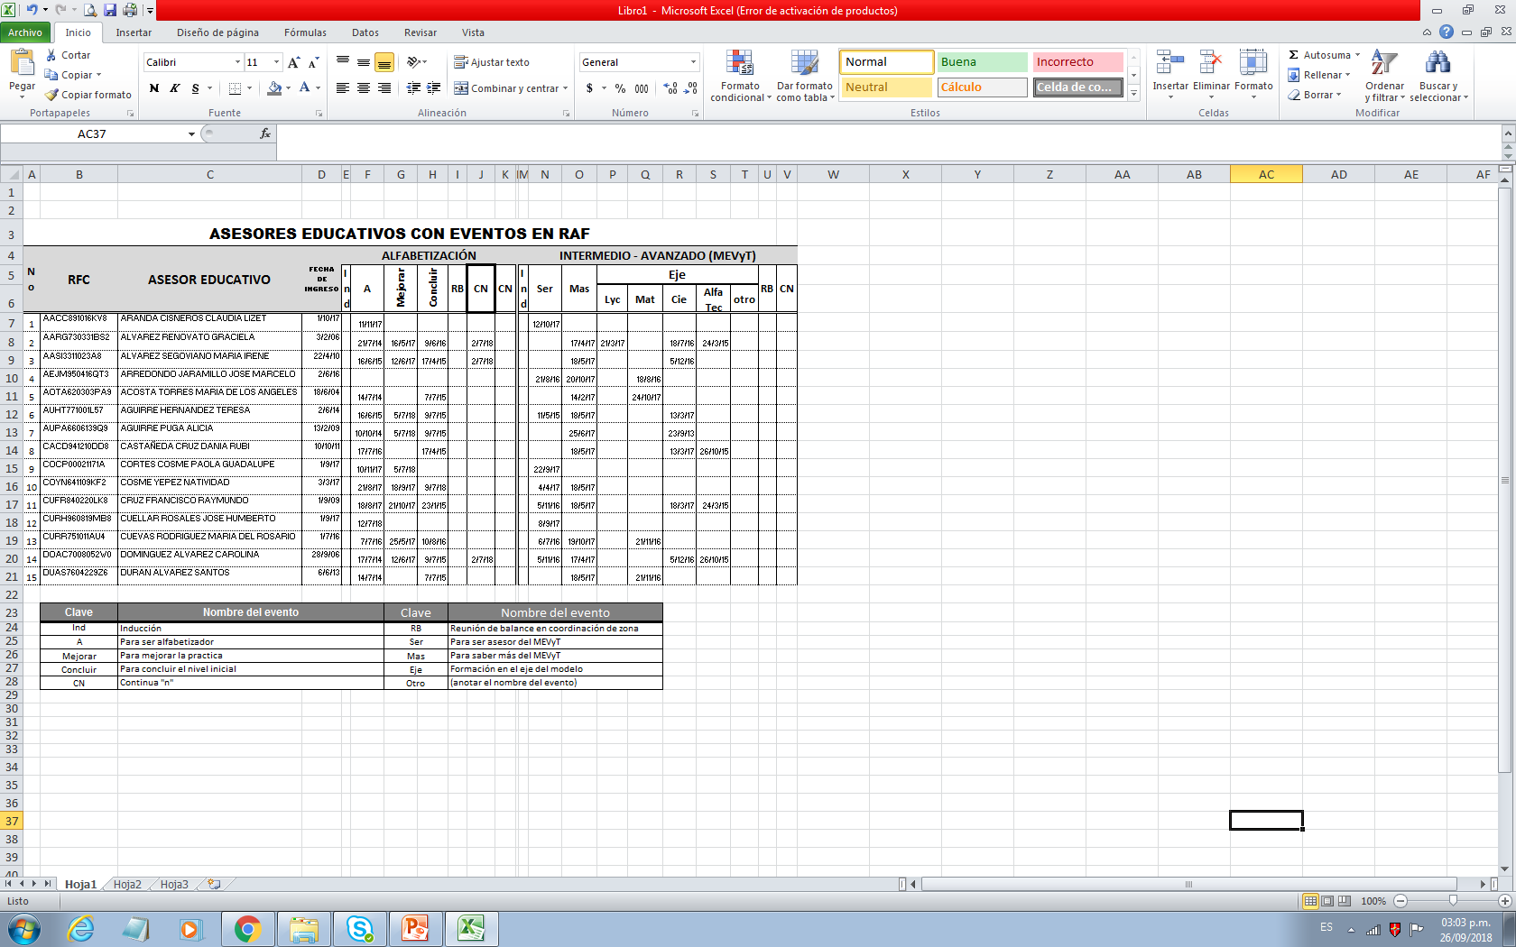
Buenas practicas

Slide 8
FORMACIÓN Y REUNIÓN ACADÉMICA DE ASESORES EDUCATIVOS
REPORTE DE AVANCE ENERO - AGOSTO 2018
COORD. DE ZONA | Ind. | Reunión academica | Inicial |  |  |  |  | Continua |  |  |  |  | TOTAL
 |  |  | Alfa |  | Int/ava |  | Total nivel | Alfa |  | Int/ava |  | Total nivel
 |  |  | Pres | Linea | Pres | Linea |  | Pres | Linea | Pres | Linea
Nuevo Laredo | 10 | 0 | 31 | 0 | 6 | 0 | 37 | 0 | 0 | 112 | 0 | 112 | 149
Reynosa | 0 | 11 | 42 | 0 | 18 | 7 | 67 | 24 | 0 | 39 | 0 | 63 | 130
Matamoros | 0 | 43 | 4 | 0 | 0 | 5 | 9 | 41 | 0 | 0 | 0 | 41 | 50
San Fernando | 4 | 0 | 22 | 1 | 10 | 0 | 33 | 38 | 0 | 0 | 0 | 38 | 71
Victoria | 0 | 0 | 17 | 0 | 20 | 3 | 40 | 8 | 0 | 15 | 0 | 23 | 63
Tula | 1 | 11 | 71 | 0 | 20 | 0 | 91 | 22 | 0 | 21 | 0 | 43 | 134
Mante | 0 | 15 | 59 | 0 | 24 | 0 | 83 | 84 | 0 | 7 | 0 | 91 | 174
González | 0 | 0 | 34 | 0 | 23 | 0 | 57 | 27 | 0 | 43 | 0 | 70 | 127
Tampico | 0 | 0 | 23 | 0 | 2 | 3 | 28 | 26 | 0 | 19 | 0 | 45 | 73
Río Bravo | 0 | 84 | 30 | 1 | 12 | 0 | 43 | 50 | 1 | 19 | 0 | 70 | 113
Hidalgo | 0 | 0 | 21 | 0 | 18 | 0 | 39 | 36 | 0 | 33 | 1 | 70 | 109
Altamira | 0 | 10 | 8 | 0 | 23 | 0 | 31 | 46 | 0 | 77 | 0 | 123 | 154
Miguel Alemán | 11 | 0 | 0 | 1 | 6 | 3 | 10 | 7 | 0 | 18 | 0 | 25 | 35
Soto La Marina | 0 | 5 | 15 | 0 | 12 | 0 | 27 | 21 | 1 | 18 | 0 | 40 | 67
Jiménez | 5 | 7 | 23 | 0 | 14 | 0 | 37 | 38 | 0 | 10 | 0 | 48 | 85
Padilla | 0 | 0 | 15 | 0 | 18 | 0 | 33 | 24 | 0 | 22 | 0 | 46 | 79
Xicoténcatl | 0 | 14 | 28 | 0 | 12 | 0 | 40 | 44 | 0 | 32 | 0 | 76 | 116
Aldama | 0 | 14 | 21 | 0 | 24 | 0 | 45 | 35 | 0 | 41 | 0 | 76 | 121
Jaumave | 0 | 0 | 5 | 0 | 4 | 0 | 9 | 12 | 0 | 28 | 0 | 40 | 49
TOTAL | 31 | 214 | 469 | 3 | 266 | 21 | 759 | 583 | 2 | 554 | 1 | 1140 | 1899

Slide 9
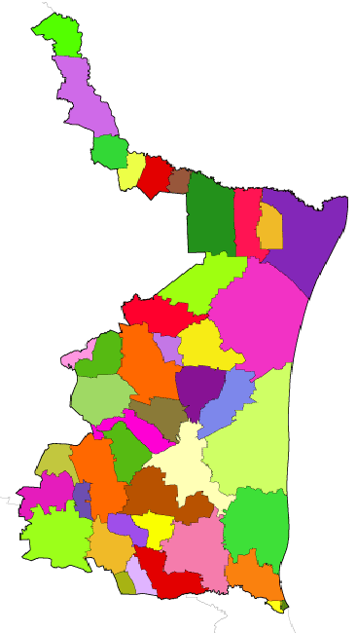
ASESORES EDUCATIVOS POR COORDINACIÓN DE ZONA EN TAMAULIPAS
55
NUEVO LAREDO
MIGUEL ALEMAN
19
RIO BRAVO
79
45
REYNOSA
81
MATAMOROS
TOTAL:
1,079
ASESORES
57
SAN FERNANDO
HIDALGO
JIMENEZ
54
30
PADILLA
31
SOTO LA MARINA
JAUMAVE
93
41
37
VICTORIA
TULA
95
42
ALDAMA
28
61
GONZALEZ
122
55
ALTAMIRA
XICOTENCATL
MANTE
54
TAMPICO

Slide 10
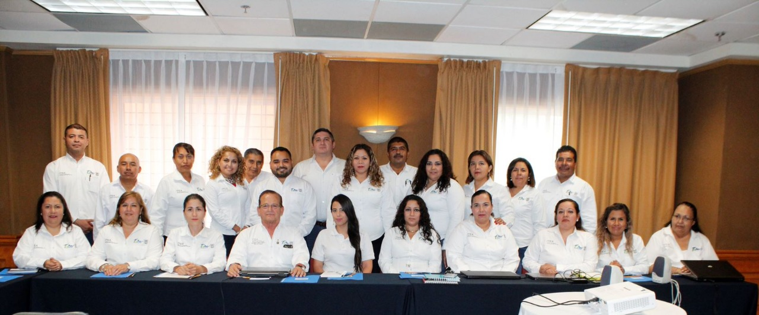
EQUIPO ESTATAL DE FORMACIÓN

